Slide 1
SSD
SINGLE SHOT MULTIBOX DETECTOR
ONUR BUĞTEKİN

Slide 2
NEDİR?
Nesne algılama algoritmasıdır.
Single Shot: Ağdan tek bir geçişte obje belirlenmesi ve sınıflandırmasının yapıldığını belirtiyor.
MultiBox: Çerçeveleme tekniğine verilen isim
Detector: Nesne algılaması ile algılanmış nesnelerin sınıflandırılmasını da sağlıyor

Slide 3
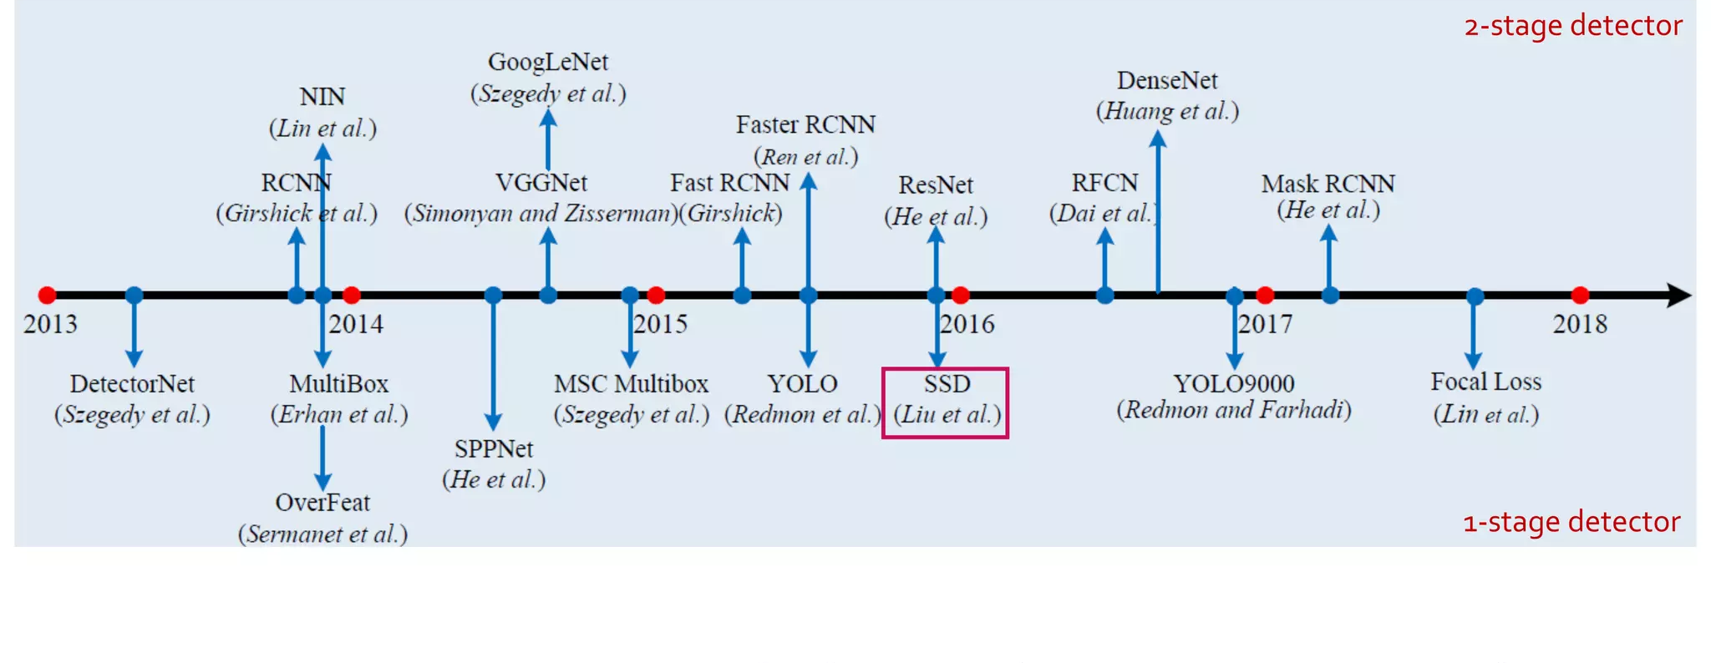
KRONOLOJİ

Slide 4
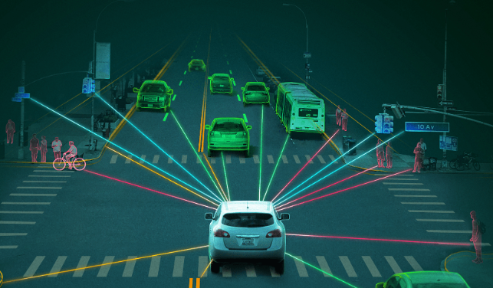

NEREDE?
OTONOM SÜRÜŞ
GÜVENLİK VE GÖZETİM

Slide 5
NEDEN?
VERİMLİ
GERÇEK ZAMANLI TESPİT
HIZ
DOĞRULUK ORANI

Slide 6
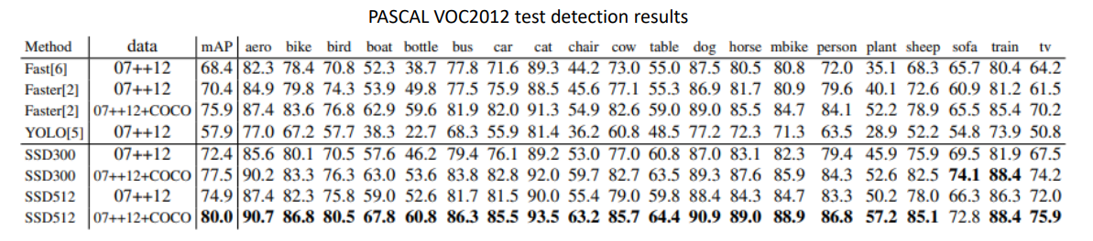
NEDEN?
mAP: mean average precision

Slide 7
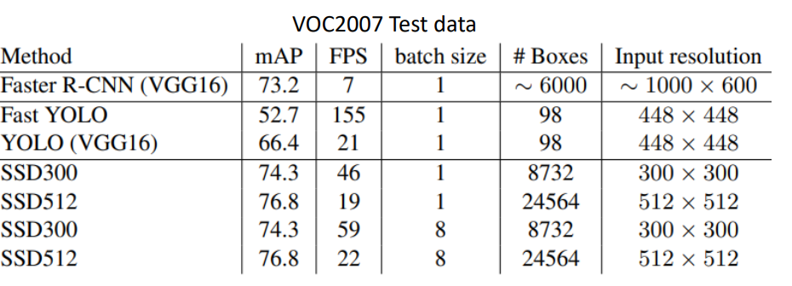
NEDEN?

Slide 8
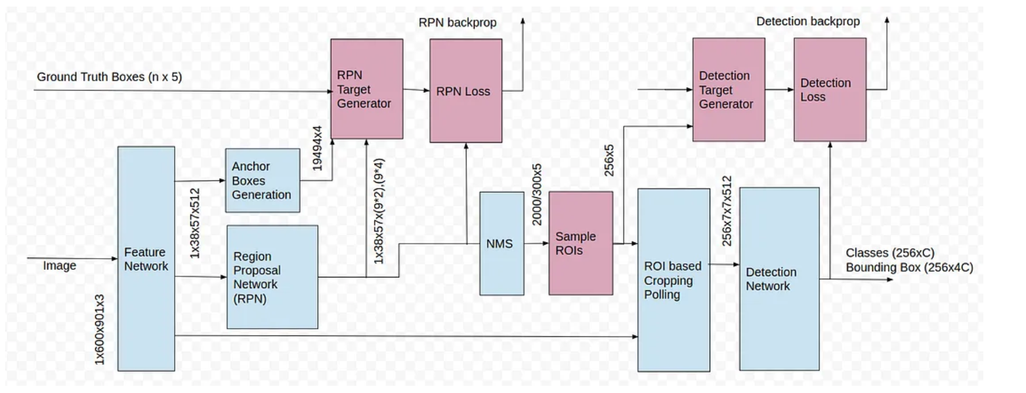
FARKI
R-CNN, FAST R-CNN, FASTER R-CNN FARKI
2 aşamalı olmaları ve hızı
Daha düşük girdi gereksinimi

Slide 9
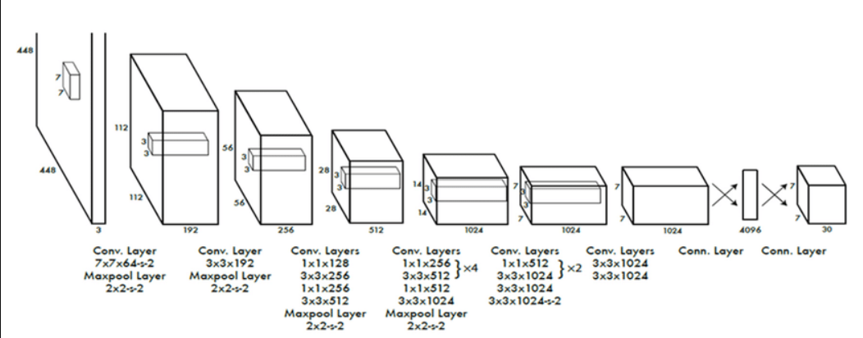
FARKI
YOLO FARKI
Daha yüksek doğruluk
Küçük nesne algılama performansı
Daha düşük girdi gereksinimi

Slide 10
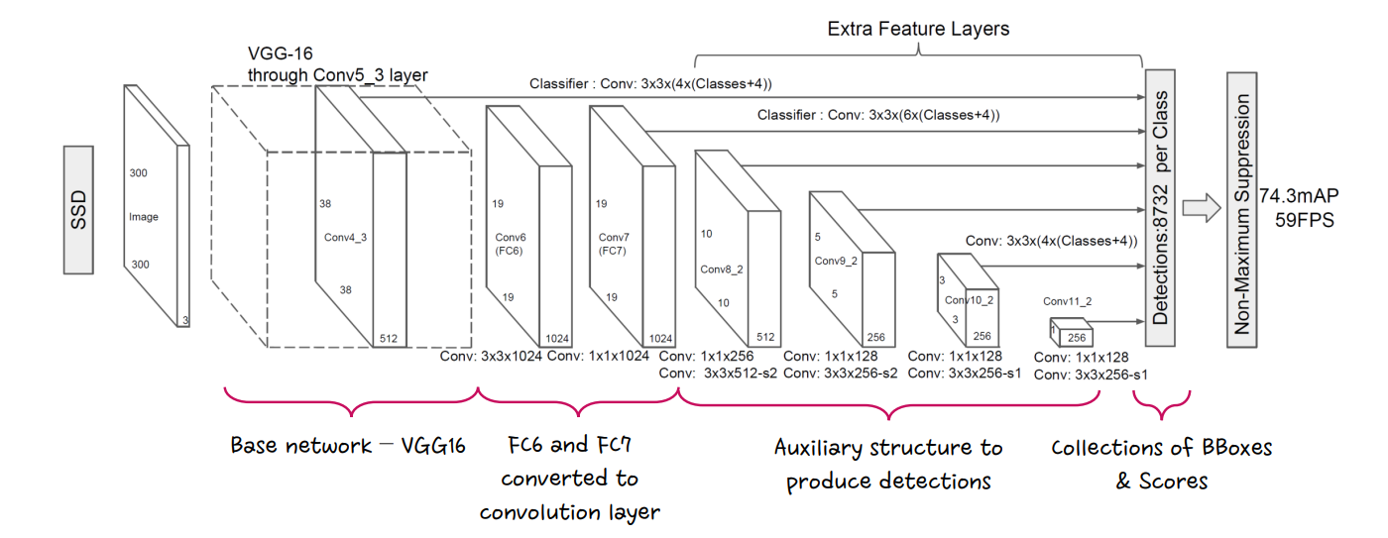
MODEL

Slide 11
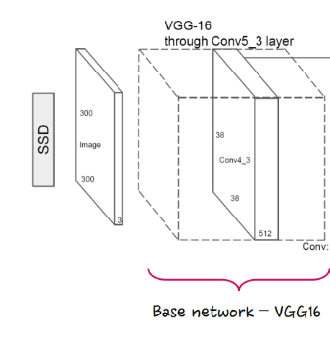
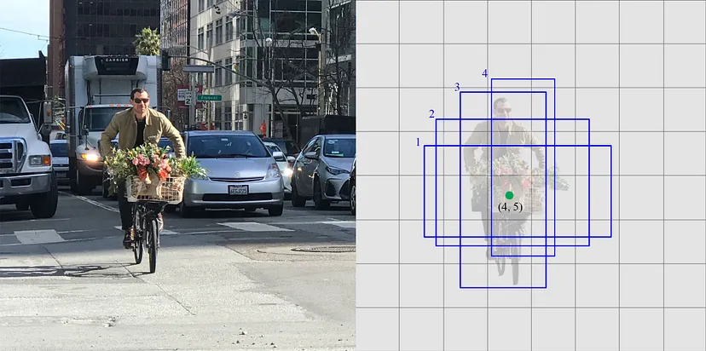
MODEL
Notes:
ssd makes c+non object for every cell

Slide 12
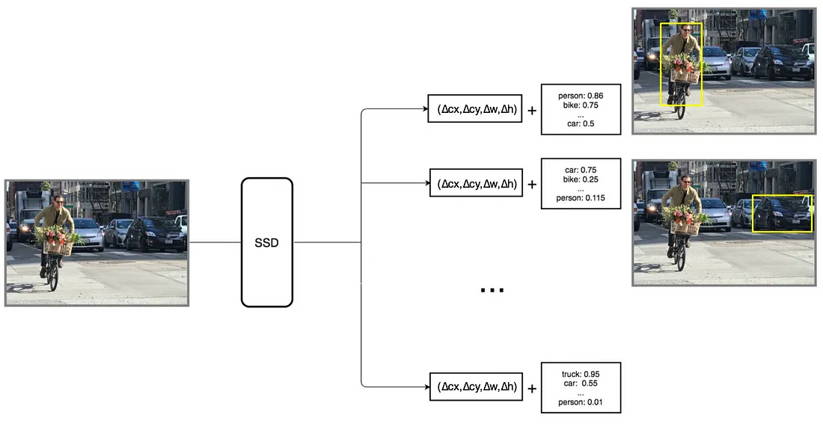
MODEL

Slide 13
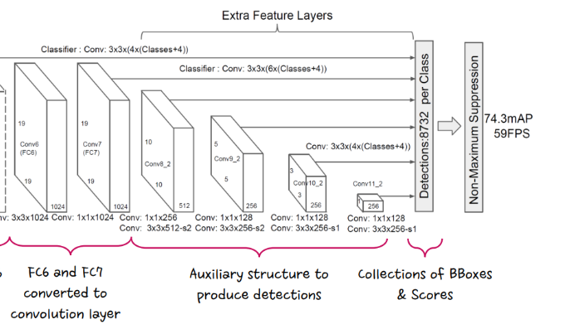
MODEL
Notes:
Varsayılan kutucukların olduğu katmanla özellik katmanıyla ilk işlem katmanını oluştur. Elde edilen katmana bölge belirleme ve sınıflandırma yap. Ardından oluşan kutuların koordinatları ve sınıflandırma skorlarını al. Ardından oluşan sonuçları farklı boyutlarda farklı çerçevelerde tekrar tekrar yap. Oluşan sonuçta non-supression max ile oluaşn çerçeve sayısını ve tekrar edenleri azalt.

Slide 14
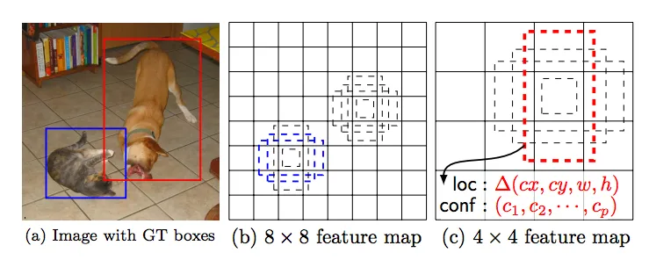
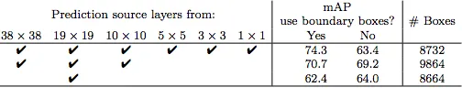
DEFAULT BOUNDARY BOXES

Slide 15
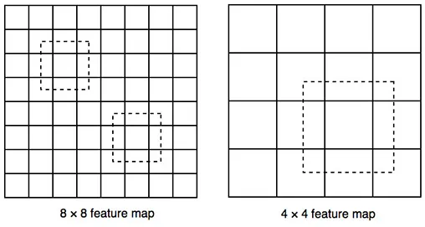
MODEL
Notes:
Varsayılan kutucukların olduğu katmanla özellik katmanıyla ilk işlem katmanını oluştur. Elde edilen katmana bölge belirleme ve sınıflandırma yap. Ardından oluşan kutuların koordinatları ve sınıflandırma skorlarını al. Ardından oluşan sonuçları farklı boyutlarda farklı çerçevelerde tekrar tekrar yap. Oluşan sonuçta non-supression max ile oluaşn çerçeve sayısını ve tekrar edenleri azalt.

Slide 16
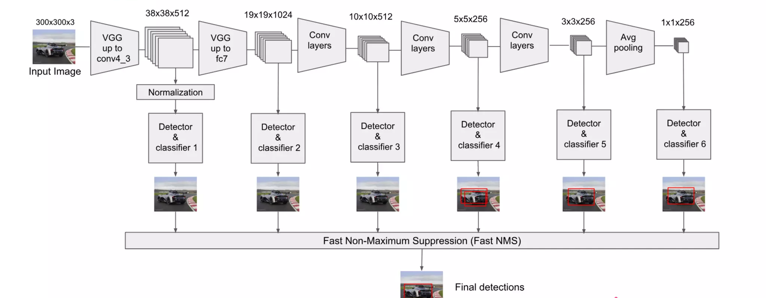
MODEL

Slide 17
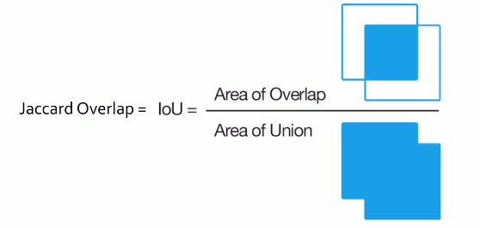
MODEL
Notes:
Varsayılan kutucukların olduğu katmanla özellik katmanıyla ilk işlem katmanını oluştur. Elde edilen katmana bölge belirleme ve sınıflandırma yap. Ardından oluşan kutuların koordinatları ve sınıflandırma skorlarını al. Ardından oluşan sonuçları farklı boyutlarda farklı çerçevelerde tekrar tekrar yap. Oluşan sonuçta non-supression max ile oluaşn çerçeve sayısını ve tekrar edenleri azalt.

Slide 18
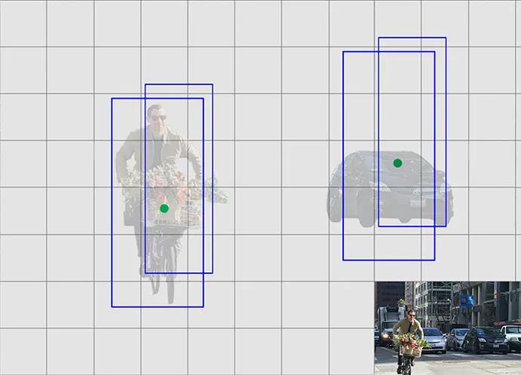
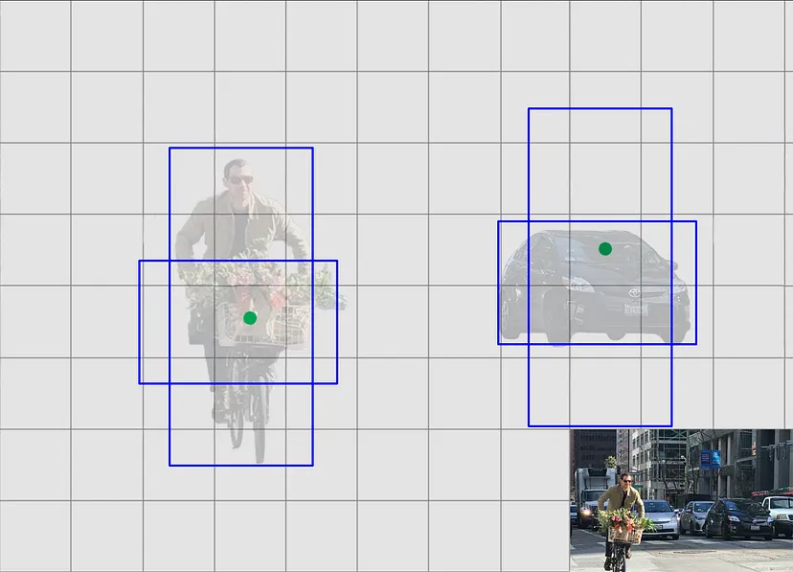
DEFAULT BOUNDARY BOXES

Slide 19
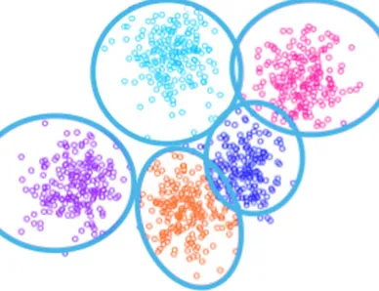
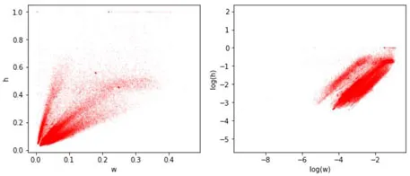
DEFAULT BOUNDARY BOXES

Slide 20
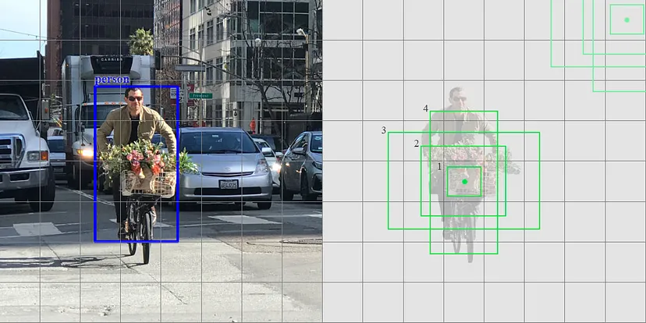
DEFAULT BOUNDARY BOXES

Slide 21
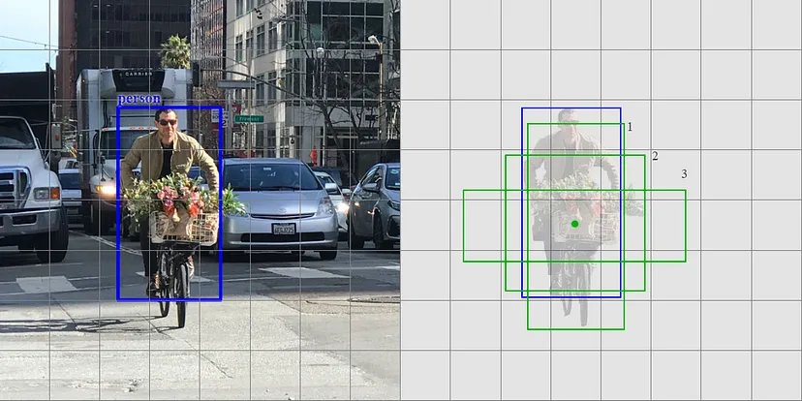
DEFAULT BOUNDARY BOXES

Slide 22
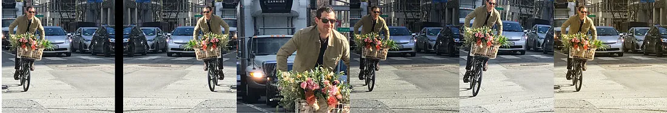
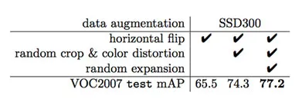
DATA AUGMENTATION

Slide 23
SONUÇLAR
Küçük objelerde YOLO’dan daha iyi ancak Faster R-CNN daha avantajlı.
Çizilen kutu sayısı arttıkça doğruluk oranı artmakta
SSD512, SSD300 den daha doğru sonuç verebiliyor ancak fps 59’dan 22’ye düşüyor
Gerçek zamanlı işlemlerde YOLO ile arasında tercih yapılır. Daha düşük sistemlerde SSD bir adım öne çıkıyor

